Slide 1
麦克斯韦速率分布函数

Slide 2
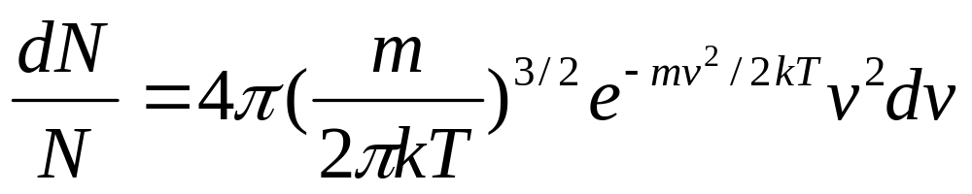
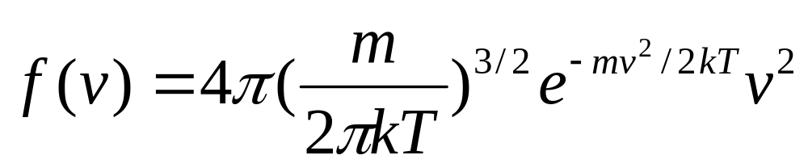
在测定气体分子速率的实验获得成功之前，麦克斯韦、玻尔兹曼从理论上首先确定了气体分子按速率分布的统计规律，结果如下：
在平衡态下，分布在任一速率区间内的分子数的比率为：
速率分布函数表达式为：
式中T是气体的热力学温度，m是单个分子的质量，k是玻尔兹曼常数。

Slide 3
速率分布函数
麦克斯韦速率分布律
（函数）
3/2
m
v
2
π
π
f
d
N
m
2
k
2
v
4
e
T
v
N
d
v
2
k
T
玻耳兹曼常数，
若m、T 给定，
k
b
v
2
2
f
e
v
函数的形式可概括为
v
a
快减
快增
f
v
2
曲线
v
速率分布曲线
两者相乘
有单峰，不对称
b
v
2
v
2
曲线
a
e
速率 恒取正
a
v
a
e
b
曲线
v
2
O
v
v
p

Slide 4
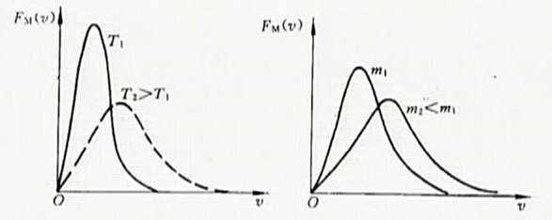
函数随温度和质量的变化趋势。
对温度而言，随着温度升高，低速粒子概率降低而高速粒子的概率增加。对质量而言，正好相反。

Slide 5

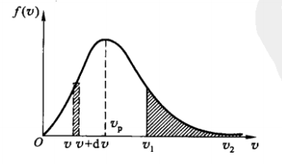
最概然速率

Slide 6
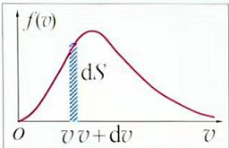
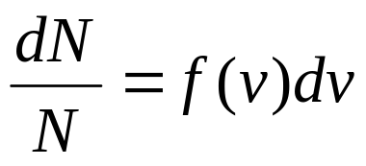
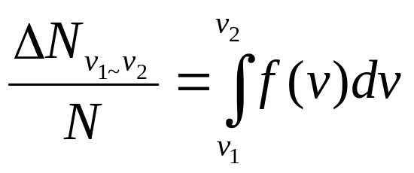
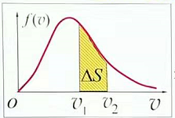
曲线图中面积的含义
表示分布在v~v+dv小区间内分子数的比率
表示在速率在v₁~v₂范围内的分子数占总分子数的比率。

Slide 7
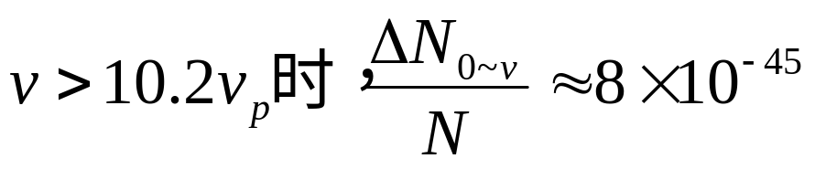
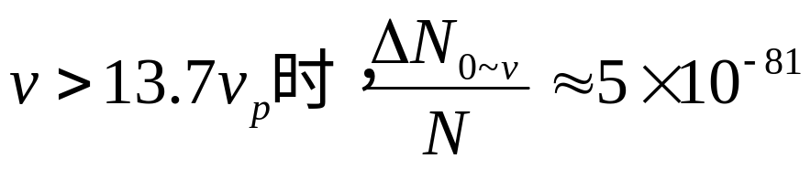
具体举个例子来感受一下：
计算可知，通常常见的气体的最概然速率的值通常就是几百米每秒。估算一下
可见，高速分子所占比率极其小。这个图像在研究大气逃逸等问题中会用到。

Slide 8
对麦克斯韦速率分布作几点说明：
1，dN是宏观小微观大的数。
2，对于混合气体，比如空气。由于不同组分的分子质量不同，混合气体没有统一的速率分布，但对各组分气体分别适用。
3，统计物理证明，麦氏分布适用于理想气体、非理想气体、液体、固体及在恒定外力场中的经典系统。
4，非平衡态不适用。

